Slide 1
Русский язык литературное чтение
5
класс
Тема:
Михаил Михайлович Пришвин
«Ребята и утята»

Slide 3
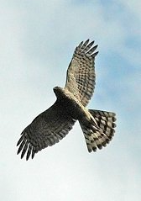
Словарная работа
Озеро – ko‘l
Гнездо – in, qush uyasi
Ястреб – qarchig‘ay
Швырять – irg‘itmoq
Холм – tepalik
Овсяное поле – suli dala
Паровое поле - shudgor
Глупыш – глупый малыш
Верста - 1, 06 км

Slide 5
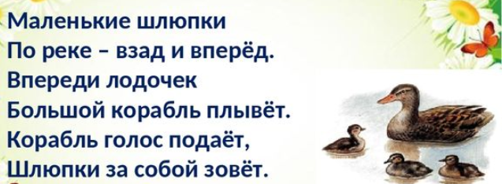
Отгадайте загадки

Slide 7
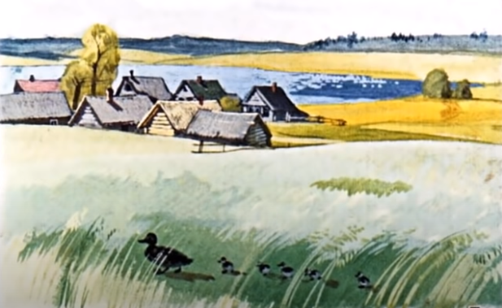
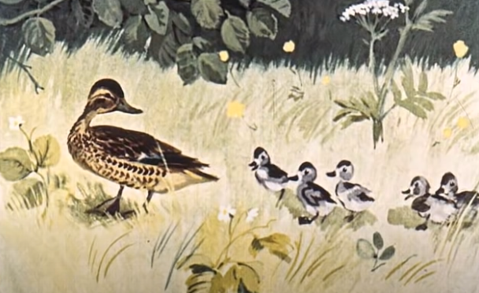
Маленькая дикая уточка чирок-свистунок решилась наконец-то перевести своих утят из леса, в обход деревни, в озеро на свободу.
Где жил… уточка и утята?

Slide 8
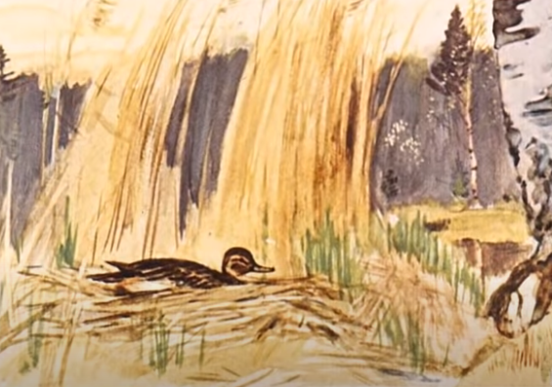
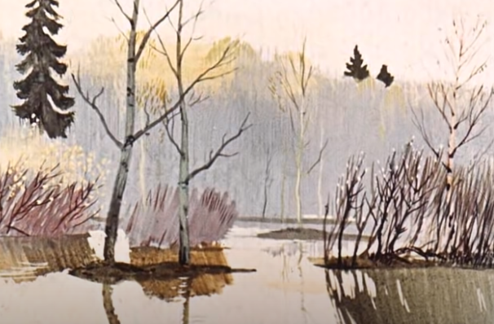
Весной это озеро далеко разливалось и прочное место для гнезда можно было найти только версты за три, на кочке, в болотистом лесу.
Что случилось весной на озере?

Slide 9
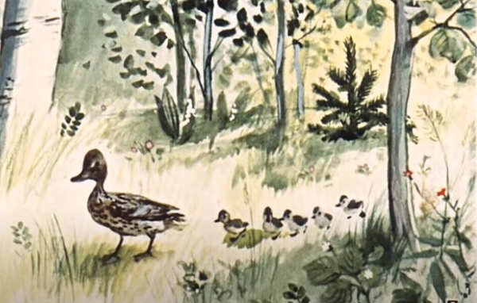
А когда вода спала, пришлось все три версты путешествовать к озеру.
Куда повел… своих утят уточка?

Slide 10
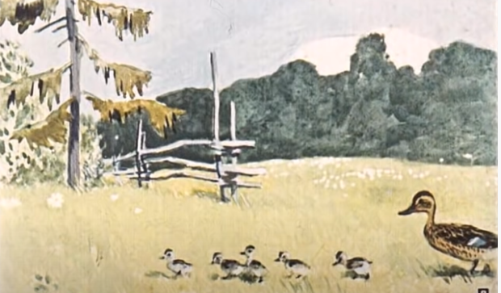
В местах, открытых для глаз человека, лисицы и ястреба, мать шла позади, чтобы не выпускать утят ни на минуту из виду.

Slide 11
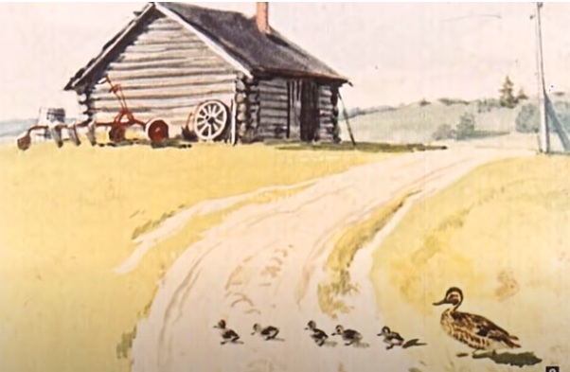
И около кузницы, при переходе через дорогу, она, конечно, пустила их вперед.

Slide 12
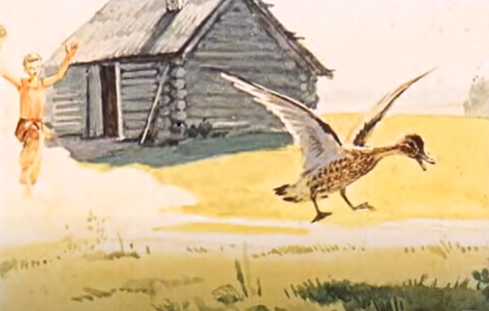
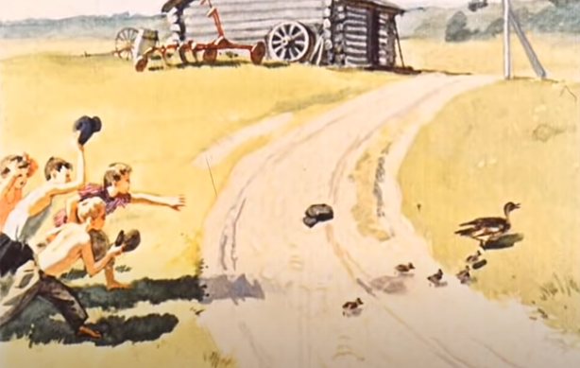
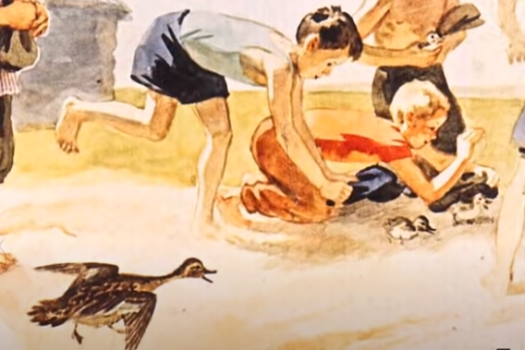
Вот тут и увидели ребята и зашвыряли шапками. Все время, пока они ловили утят, мать бегала за ними с раскрытым клювом или перелётывала в разные стороны на несколько шагов в величайшем волнении.

Slide 13
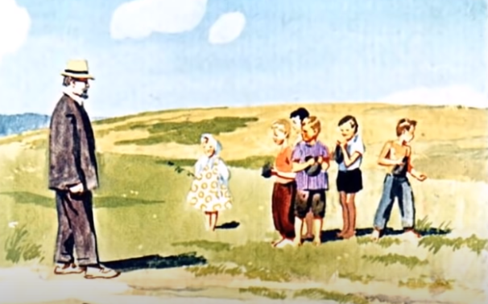
Ребята только было собрались закидать шапками мать и поймать её, как утят, но тут я подошёл.

Slide 14
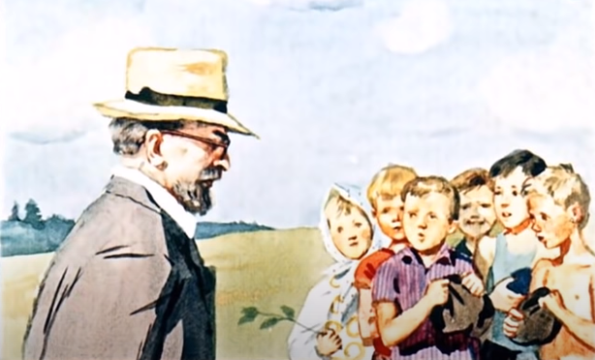
- Что вы будете делать с утятами? - строго спросил я ребят.
Они струсили и ответили:
- Пустим.

Slide 15
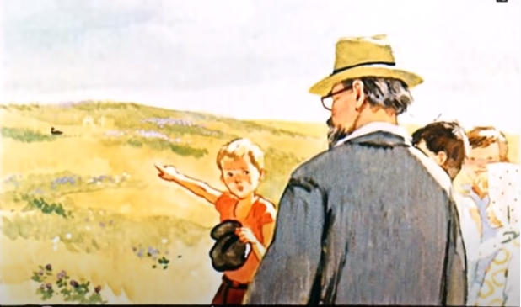
- Вот то-то “пустим”! - сказал я очень сердито. - Зачем вам надо было их ловить? Где теперь мать?
- А вон сидит! - хором ответили ребята.

Slide 16
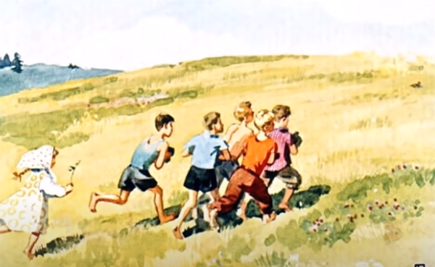
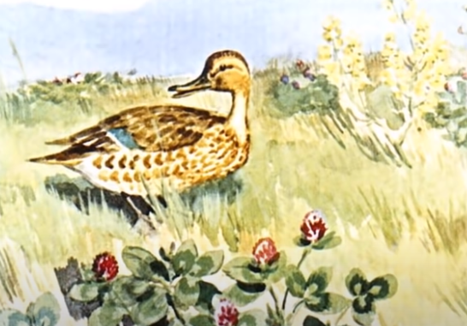
И указали мне на близкий холмик парового поля, где уточка действительно сидела с раскрытым от волнения ртом.
- Живо, - приказал я ребятам, - идите и возвратите ей всех утят!
Они как будто даже и обрадовались моему приказанию, прямо и побежали с утятами на холм.

Slide 17
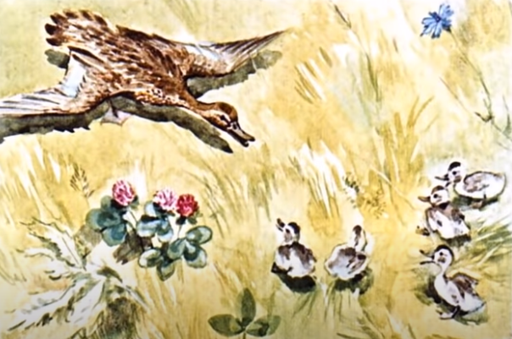
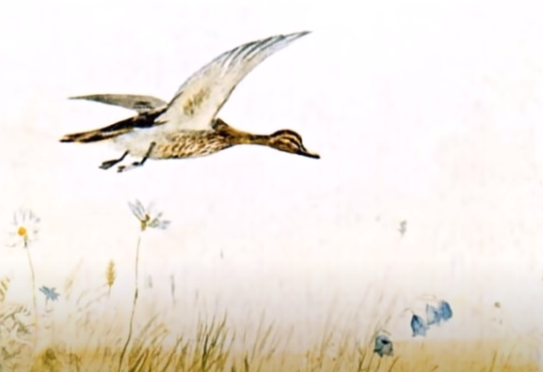
Мать отлетела немного и, когда ребята ушли, бросилась спасать своих сыновей и дочерей.

Slide 18
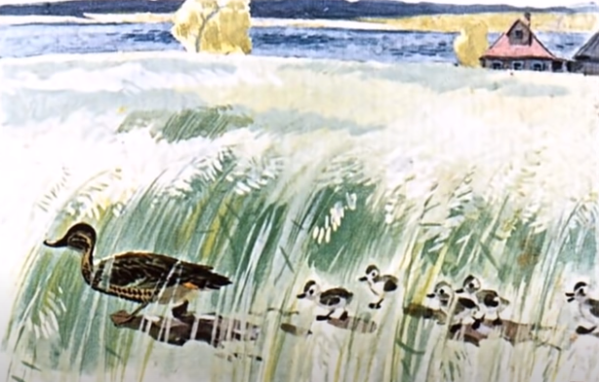
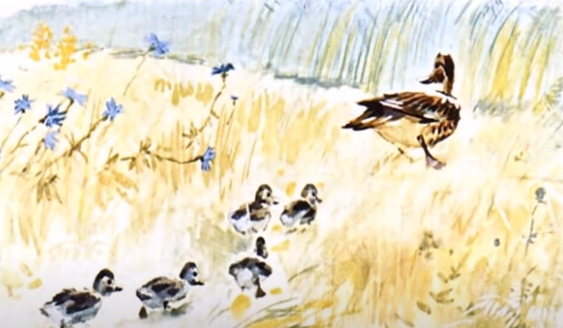
По-своему она им что-то быстро сказала и побежала к овсяному полю. За ней побежали утята - пять штук, и так по овсяному полю, в обход деревни, семья продолжала свое путешествие к озеру.

Slide 19
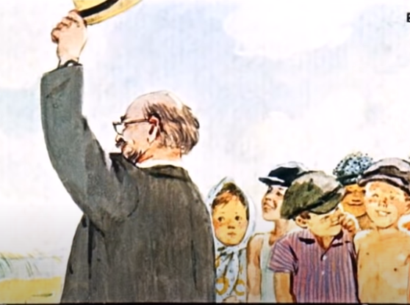
Радостно снял я шапку и, помахав ею, крикнул:
- Счастливый путь, утята! Ребята надо мной засмеялись.

Slide 20
О чем попросил ребят Пришвин?
- Что вы смеетесь, глупыши? - сказал я ребятам. - Думаете, так-то легко попасть утятам в озеро? Снимайте живо все шапки, кричите “до свиданья”!

Slide 21
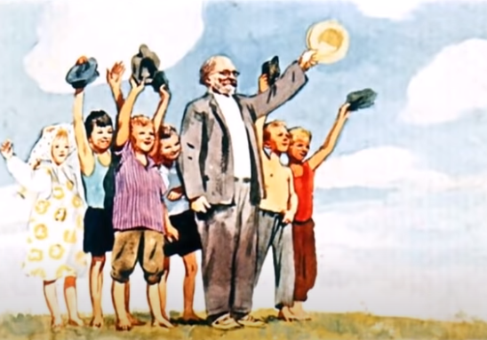
И те же самые шапки, запыленные на дороге при ловле утят, поднялись в воздух, все разом закричали ребята:
- До свиданья, утята!
Что кричал… дети?

Slide 22
Пословицы
Умел
ошибиться,
умей и…
(смеяться,
исправиться, похвалиться).
Добрый
пример
лучше ста… (друзей, рублей, слов)

Slide 23
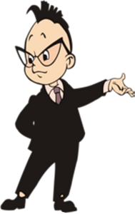
Вопросы
- С каким рассказом познакомились на уроке?
- Кто его автор?
- Какую ошибку совершили мальчики?
- Кто им помог её исправить?
- Можно ли так поступать? Почему?

Slide 24
Мы хозяева нашей природы
Мои молодые друзья! Мы хозяева нашей природы, и она для нас кладовая солнца с великими сокровищами жизни. Мало того, чтобы сокровища эти охранять — их надо открывать и показывать.
Для рыбы нужна чистая вода — будем охранять наши водоёмы.
В лесах, степях, горах разные ценные животные — будем охранять наши леса, степи, горы.
Рыбе — вода, птице — воздух, зверю — лес степь, горы.
А человеку нужна родина. И охранять природу — значит охранять родину.

Slide 25
Задание на дом
Задание для самостоятельного выполнения
Прочитать рассказ.
Ответить на вопросы задания.
Уметь пересказывать.

